Slide 1
2020 자율주행 교육
WeGo 위고 주식회사

Slide 2
목차
Classification and Regression
MNIST Data
Neural Network Training

Slide 3
01
Classification and Regression

Slide 4
01.
Classification and Regression
출력층 설계
신경망은 분류(classification)와 회귀(regression)에 모두 사용이 가능
분류는 데이터가 어떤 클래스에 속하는지 찾는 문제
회귀는 입력 데이터에 대해 수치를 예측하는 문제(Linear regression)
사용 방식에 따라 출력층의 활성화 함수를 다르게 사용해야함
회귀에서는 결과를 그대로 사용하는 항등 함수(출력 그대로 사용)를 적용
분류의 경우 Softmax 함수를 사용하여, 분류에 적용

Slide 5
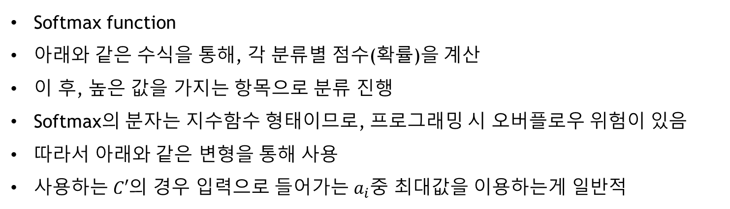
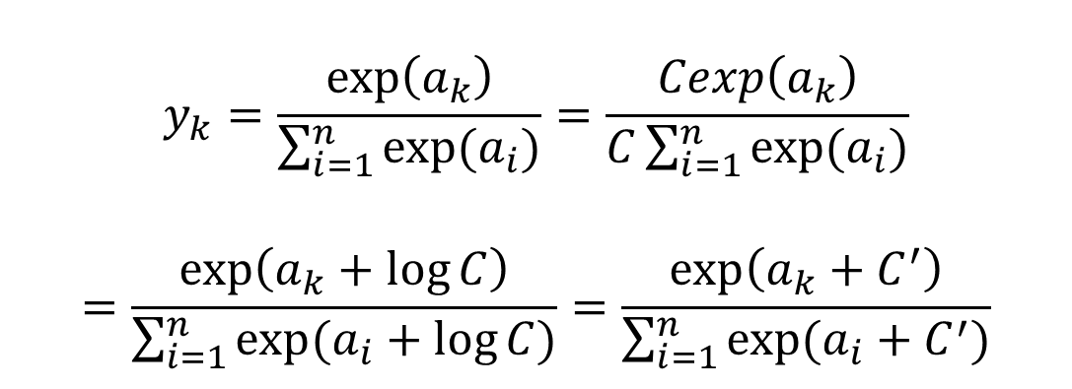
01.
Classification and Regression
Softmax function
아래와 같은 수식을 통해, 각 분류별 점수(확률)을 계산
이 후, 높은 값을 가지는 항목으로 분류 진행
Softmax의 분자는 지수함수 형태이므로, 프로그래밍 시 오버플로우 위험이 있음
따라서 아래와 같은 변형을 통해 사용
사용하는 $C′$의 경우 입력으로 들어가는 $a_{i}$중 최대값을 이용하는게 일반적
$$y_{k}=\frac{\exp\left(a_{k}\right)}{\sum_{i=1}^{n}{exp⁡(a_{i})}}=\frac{Cexp\left(a_{k}\right)}{C\sum_{i=1}^{n}{exp⁡(a_{i})}}$$
$$=\frac{\exp\left(a_{k}+\log{C}\right)}{\sum_{i=1}^{n}{exp⁡(a_{i}+\log{C})}}=\frac{\exp\left(a_{k}+C^{′}\right)}{\sum_{i=1}^{n}{exp⁡(a_{i}+C^{′})}}$$

Slide 6
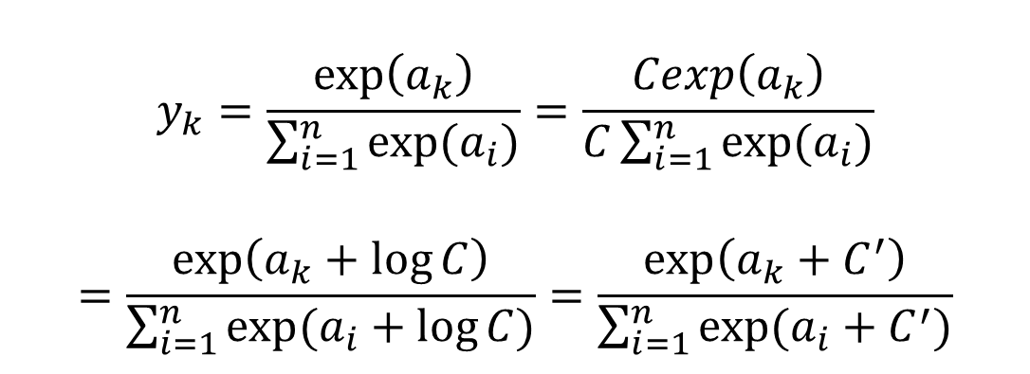
01.
Classification and Regression
Softmax function
$$y_{k}=\frac{\exp\left(a_{k}\right)}{\sum_{i=1}^{n}{exp⁡(a_{i})}}=\frac{Cexp\left(a_{k}\right)}{C\sum_{i=1}^{n}{exp⁡(a_{i})}}$$
$$=\frac{\exp\left(a_{k}+\log{C}\right)}{\sum_{i=1}^{n}{exp⁡(a_{i}+\log{C})}}=\frac{\exp\left(a_{k}+C^{′}\right)}{\sum_{i=1}^{n}{exp⁡(a_{i}+C^{′})}}$$
def softmax(a):
c = np.max(a)
exp_a = np.exp(a-c)
sum_exp_a = np.sum(exp_a)
y = exp_a / sum_exp_a
return y

Slide 7
02
MNIST Data

Slide 8
02.
MNIST Data
MNIST Data
손으로 쓴 숫자들로 이루어진 데이터
딥러닝 기초를 위해 자주 사용되는 데이터
git clone https://github.com/k9632441/MNIST_Dataset.git
명령어를 통해 Data를 받을 수 있음
Dataset 아래의 MNIST.py 파일의 load_mnist를 통해 데이터를 받아서 확인 가능

Slide 9
02.
MNIST Data
load_mnist는 입력 인수로 normalize, flatten, one_hot_label을 받음
Normalize의 경우 입력 이미지의 픽셀 값을 0~1 사이로 정규화
Flatten은 1 x 28 x 28의 이미지를 1 x 784로 변환하여 1차원화
One_hot_label의 경우 False일 경우, 정답에 해당하는 값(7 또는 2) 등이 바로 나오며, True일 경우, [0, 0, 0, 0, 0, 0, 0, 1, 0, 0]와 같은 형태로 배열로 주어지게 됨
출력으로는 (x_train, t_train), (x_test, t_test) 형태로 주어짐
x_train, x_test는 입력으로 들어가는 이미지가 주어지며, t_train, t_test의 경우 정답에 해당하는 label의 저장되어 있음

Slide 10
02.
MNIST Data
순전파를 통해, MNIST Data를 테스트하고, 정확도를 확인
def get_data():
(x_train, t_train), (x_test, t_test) = load_mnist(normalize=True, flatten=True, one_hot_label=False)
return x_test, t_test
def init_network():
with open("sample_weight.pkl", 'rb') as f:
network = pickle.load(f)
return network
def predict(network, x):
W1, W2, W3 = network['W1'], network['W2'], network['W3']
b1, b2, b3 = network['b1'], network['b2'], network['b3']
a1 = np.dot(x, W1) + b1
z1 = sigmoid(a1)
a2 = np.dot(z1, W2) + b2
z2 = sigmoid(a2)
a3 = np.dot(z2, W3) + b3
y = softmax(a3)
return y

Slide 11
02.
MNIST Data
순전파를 통해, MNIST Data를 테스트하고, 정확도를 확인
x, t = get_data()
network = init_network()
accuracy_cnt = 0
for i in range(len(x)):
y = predict(network, x[i])
p= np.argmax(y) # 확률이 가장 높은 원소의 인덱스를 얻는다.
if p == t[i]:
accuracy_cnt += 1
print("Accuracy:" + str(float(accuracy_cnt) / len(x)))

Slide 12
02.
MNIST Data
Batch는 하나로 묶어서 처리할 데이터를 뜻합니다.
컴퓨터가 처리할 때, 1장씩 처리하는 것에 비해 효율적으로 처리가 가능
속도가 느린 I/O에 비해, 순수 계산의 비율을 높일 수 있음
Batch Size가 클수록 일반화 성능이 떨어지게 되는 문제점이 있음

Slide 13
02.
MNIST Data
Batch는 하나로 묶어서 처리할 데이터를 뜻합니다.
컴퓨터가 처리할 때, 1장씩 처리하는 것에 비해 효율적으로 처리가 가능
속도가 느린 I/O에 비해, 순수 계산의 비율을 높일 수 있음
Batch Size가 클수록 일반화 성능이 떨어지게 되는 문제점이 있음
x, t = get_data()
network = init_network()
batch_size = 100
accuracy_cnt = 0
for i in range(0, len(x), batch_size):
x_batch = x[i:i+batch_size]
y_batch = predict(network, x_batch)
p = np.argmax(y_batch, axis=1)
accuracy_cnt += np.sum(p == t[i:i+batch_size])
print("Accuracy:" + str(float(accuracy_cnt) / len(x)))

Slide 14
02.
MNIST Data
Batch는 하나로 묶어서 처리할 데이터를 뜻합니다.
컴퓨터가 처리할 때, 1장씩 처리하는 것에 비해 효율적으로 처리가 가능
속도가 느린 I/O에 비해, 순수 계산의 비율을 높일 수 있음
Batch Size가 클수록 일반화 성능이 떨어지게 되는 문제점이 있음
x, t = get_data()
network = init_network()
batch_size = 100
accuracy_cnt = 0
for i in range(0, len(x), batch_size):
x_batch = x[i:i+batch_size]
y_batch = predict(network, x_batch)
p = np.argmax(y_batch, axis=1)
accuracy_cnt += np.sum(p == t[i:i+batch_size])
print("Accuracy:" + str(float(accuracy_cnt) / len(x)))

Slide 15
03
Neural Network Training

Slide 16
03.
Neural Network Training
Machine Learning의 핵심은 Data입니다.
Data를 기반으로 패턴을 확인하고, 학습하는 것이 기계학습과 딥러닝입니다.
기존의 인식 알고리즘으로 정확한 답변을 내기가 어렵고, 특징을 명확하게 검출하기가 힘든 경우나, 사람이 말로서 쉽게 표현할 수 없는 것을 수행하는 것이 딥러닝
딥러닝은 종단간 기계학습(End-to-End Machine Learning)이라고 부르는 이유입니다.
필요한 내용은 입력과 출력, 그리고 모델입니다.

Slide 17
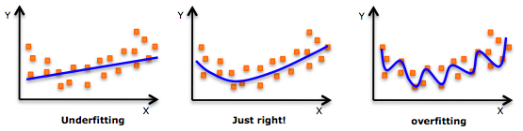
03.
Neural Network Training
Dataset
대부분의 Machine Learning은 Dataset을 Training과 Evaluation(생략가능), Test set으로 나누게 됩니다.
Training Set을 이용하여, 학습을 진행하며, Test Set을 이용하여, 평가를 진행합니다.
사람들이 원하는 것은 범용적으로 사용할 수 있는 네트워크(모델)을 원합니다.
이는 처음보는 Data에 대해서도 정상적으로 동작하는 것을 의미합니다.
Training set에 대해서는 완벽하게 수행을 하지만, Test set에 대해서는 수행하지 못하는 것을 Overfitting이라고 합니다.

Slide 18
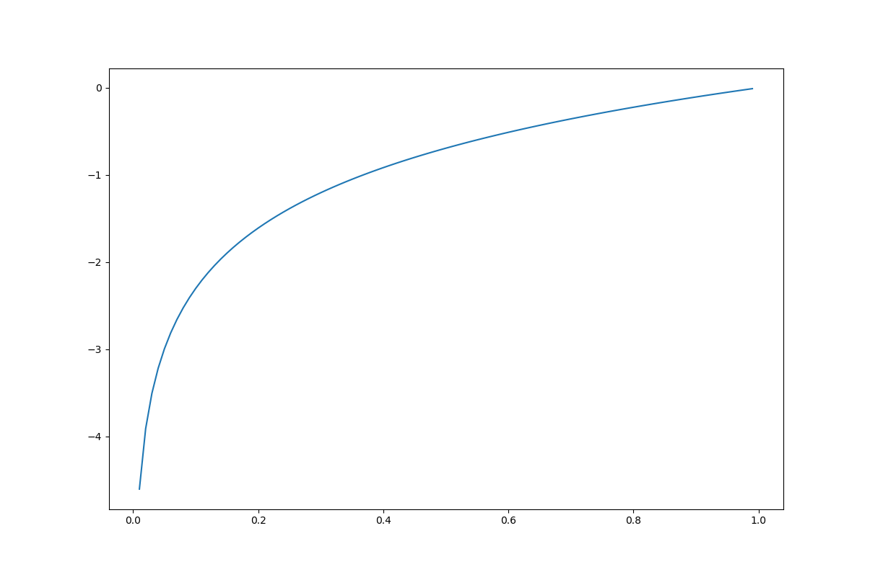
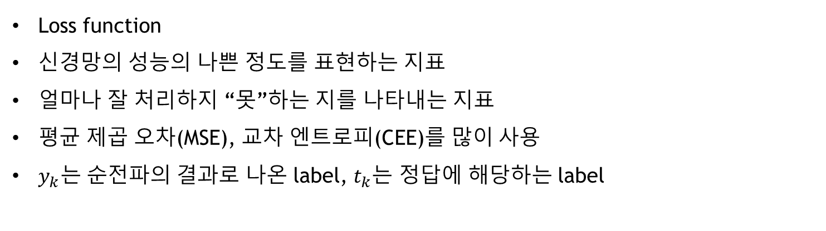
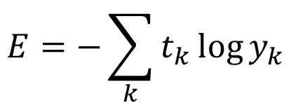
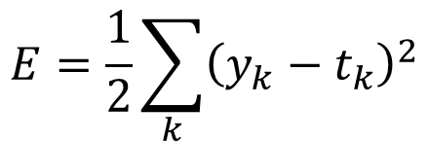
03.
Neural Network Training
Loss function
신경망의 성능의 나쁜 정도를 표현하는 지표
얼마나 잘 처리하지 “못”하는 지를 나타내는 지표
평균 제곱 오차(MSE), 교차 엔트로피(CEE)를 많이 사용
$y_{k}는$ 순전파의 결과로 나온 label, $t_{k}$는 정답에 해당하는 label
$$E=\frac{1}{2}\sum_{k}{{\left(y_{k}−t_{k}\right)}^{2}}$$
$$E=−\sum_{k}{t_{k}\log{y_{k}}}$$

Slide 19
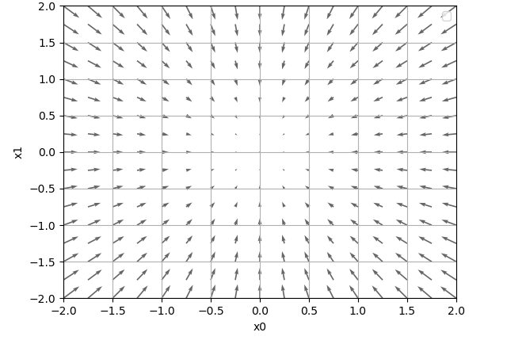
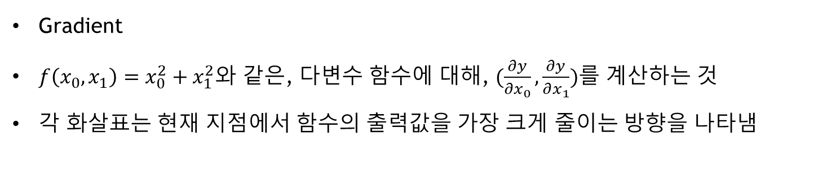
03.
Neural Network Training
Gradient
$f\left(x_{0},x_{1}\right)=x_{0}^{2}+x_{1}^{2}와$ 같은, 다변수 함수에 대해, $(\frac{∂y}{∂x_{0}},\frac{∂y}{∂x_{1}})$를 계산하는 것
각 화살표는 현재 지점에서 함수의 출력값을 가장 크게 줄이는 방향을 나타냄

Slide 20
03.
Neural Network Training
def _numerical_gradient_no_batch(f, x):
h = 1e-4 # 0.0001
grad = np.zeros_like(x) # x와 형상이 같은 배열을 생성
for idx in range(x.size):
tmp_val = x[idx]
# f(x+h) 계산
x[idx] = float(tmp_val) + h
fxh1 = f(x)
# f(x-h) 계산
x[idx] = tmp_val - h
fxh2 = f(x)
grad[idx] = (fxh1 - fxh2) / (2*h)
x[idx] = tmp_val # 값 복원
return grad
def numerical_gradient(f, X):
if X.ndim == 1:
return _numerical_gradient_no_batch(f, X)
else:
grad = np.zeros_like(X)
for idx, x in enumerate(X):
grad[idx] = _numerical_gradient_no_batch(f, x)
return grad

Slide 21
03.
Neural Network Training
if __name__ == '__main__':
x0 = np.arange(-2, 2.5, 0.25)
x1 = np.arange(-2, 2.5, 0.25)
X, Y = np.meshgrid(x0, x1)
X = X.flatten()
Y = Y.flatten()
grad = numerical_gradient(function_2, np.array([X, Y]) )
plt.figure()
plt.quiver(X, Y, -grad[0], -grad[1], angles="xy",color="#666666")#,headwidth=10,scale=40,color="#444444")
plt.xlim([-2, 2])
plt.ylim([-2, 2])
plt.xlabel('x0')
plt.ylabel('x1')
plt.grid()
plt.legend()
plt.draw()
plt.show()
def function_2(x):
if x.ndim == 1:
return np.sum(x**2)
else:
return np.sum(x**2, axis=1)
def tangent_line(f, x):
d = numerical_gradient(f, x)
print(d)
y = f(x) - d*x
return lambda t: d*t + y

Slide 22
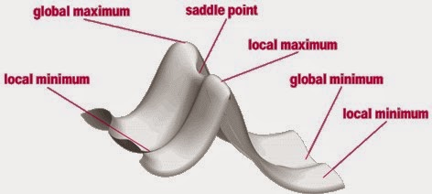
03.
Neural Network Training
경사 하강법(Gradient Descent Method)
앞서 계산한 Gradient를 이용하여, 함수의 최소값을 찾아내는 방법
Gradient를 이용하므로, 기울기가 0인 장소를 찾아내는 것이 목표
→ 이 때문에, Global minimum 값이 아닌, local minimum에 갇히거나, saddle point에서 정지할 문제도 있음

Slide 23
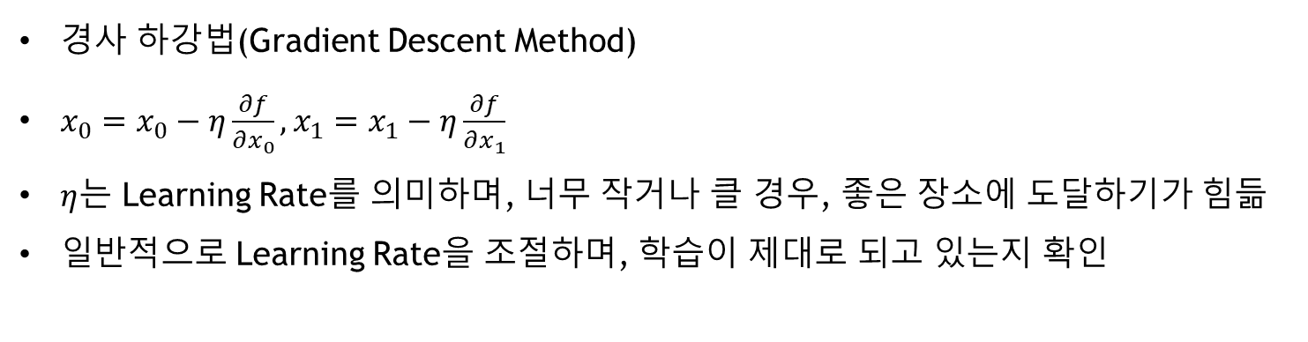
03.
Neural Network Training
경사 하강법(Gradient Descent Method)
$x_{0}=x_{0}−η\frac{∂f}{∂x_{0}}, x_{1}=x_{1}−η\frac{∂f}{∂x_{1}}$
$η$는 Learning Rate를 의미하며, 너무 작거나 클 경우, 좋은 장소에 도달하기가 힘듦
일반적으로 Learning Rate을 조절하며, 학습이 제대로 되고 있는지 확인

Slide 24
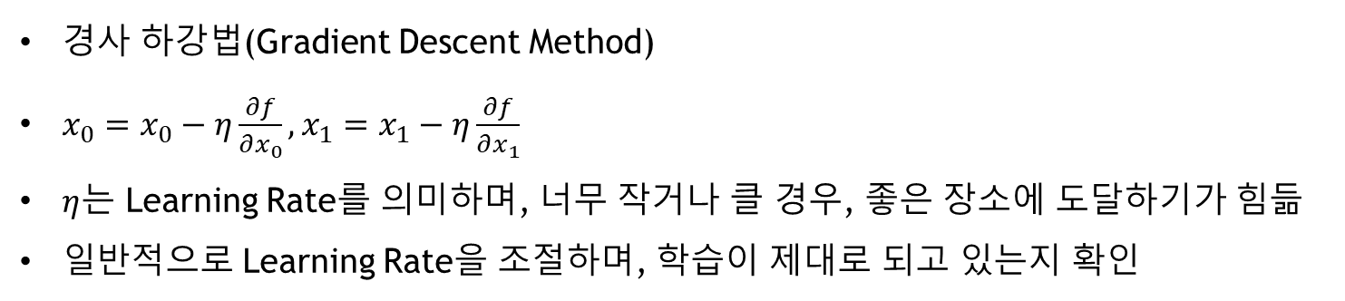
03.
Neural Network Training
경사 하강법(Gradient Descent Method)
$x_{0}=x_{0}−η\frac{∂f}{∂x_{0}}, x_{1}=x_{1}−η\frac{∂f}{∂x_{1}}$
$η$는 Learning Rate를 의미하며, 너무 작거나 클 경우, 좋은 장소에 도달하기가 힘듦
일반적으로 Learning Rate을 조절하며, 학습이 제대로 되고 있는지 확인
def gradient_descent(f, init_x, lr=0.01, step_num = 100:
x = init_x
for i in range(step_num):
grad = numerical_gradient(f, x)
x -= lr * grad
return x

Slide 25
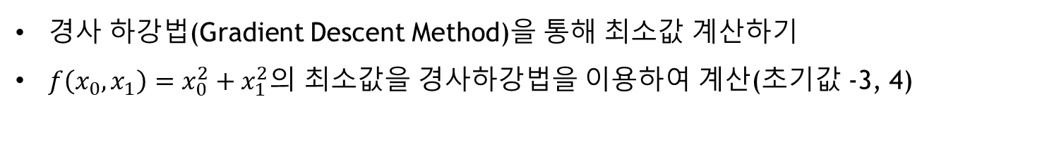
03.
Neural Network Training
경사 하강법(Gradient Descent Method)을 통해 최소값 계산하기
$f\left(x_{0},x_{1}\right)=x_{0}^{2}+x_{1}^{2}$의 최소값을 경사하강법을 이용하여 계산(초기값 -3, 4)

Slide 26
03.
Neural Network Training
경사 하강법(Gradient Descent Method)을 통해 최소값 계산하기
$f\left(x_{0},x_{1}\right)=x_{0}^{2}+x_{1}^{2}$의 최소값을 경사하강법을 이용하여 계산(초기값 -3, 4)
def function_2(x):
return x[0]**x + x[1]**2
init_x = np.array([-3.0, 4.0])
gradient_descent(function_2, init_x=init_x, lr=0.1, step_num=100)
lr을 조정하여, Learning Rate의 중요성을 확인할 수 있음
lr = 10.0일 경우, 발산
lr = 1e-10일 경우, 최소값에 도달할 수 없음

Slide 27


